Slide 1




Informe Avance/Final
“Sistema Integrado de Gestión de Biblioteca”
Docente
Mallén González González
Equipo alumnos
Hugo Soto Salgado
Duoc UC Sede San Bernardo
Escuela de Informática y Telecomunicaciones
Carrera: Ingeniería en Informática
Año: 2025

Slide 2

Problema o Necesidad detectada
1. Ineficiencia Operacional
2. Riesgo Crítico de Datos
3. Barrera de Acceso y Gestión

Slide 3
Propuesta
Solución Modular y Escalable.
Base de Datos
Sistema Integrado
Catalogación
Administración
Circulación
Sistema OPAC

Slide 4



Impacto
1. Transformación Operativa.
2. Integridad de Datos.
3. Mejora en la experiencia del usuario.

Slide 5







Objetivos
General
1. Desarrollar e implementar un prototipo funcional de un Sistema Integrado de Gestión de Biblioteca para la DGAC
Específicos

Slide 6



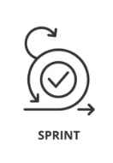
Metodología y equipo de trabajo
Marco de Trabajo SCRUM
Scrum Master
Profesora Mallén González
Product Owner
Profesor José Villablanca
Development Team
Hugo Soto

Slide 7



Desarrollo Técnico/Arquitectura

Slide 8
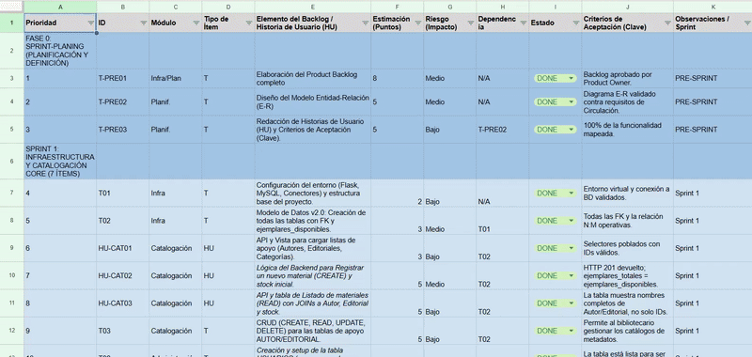
Estado actual del proyecto
Product Backlog.

Slide 9
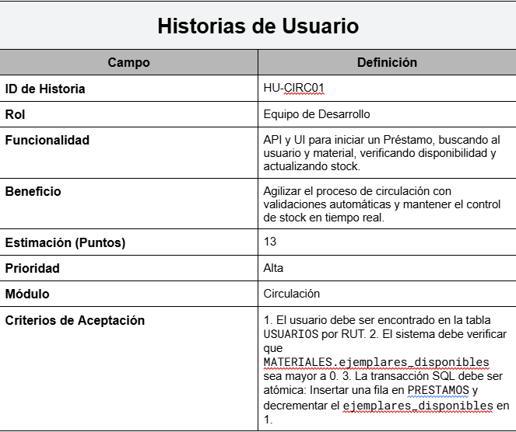
Estado actual del proyecto
Historias de Usuarios

Slide 10
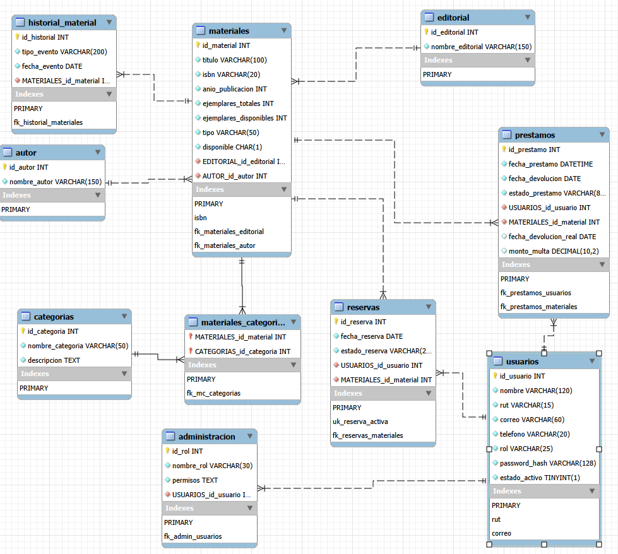
Estado actual del proyecto
Modelado E-R

Slide 11
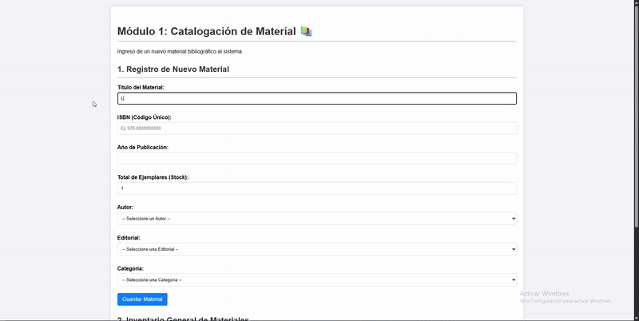
Estado actual del proyecto
Vistas del Prototipo

Slide 12


Conclusión
1. Objetivos Cumplidos.
2. Robustez Arquitectónica.
3. Competencia Demostrada

Slide 13
Reflexión
1. Éxito del Método
2. Competencia de Egreso

Slide 15
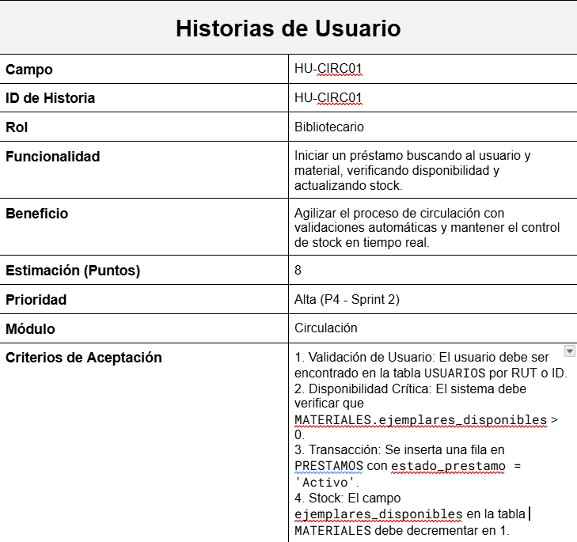

Slide 16
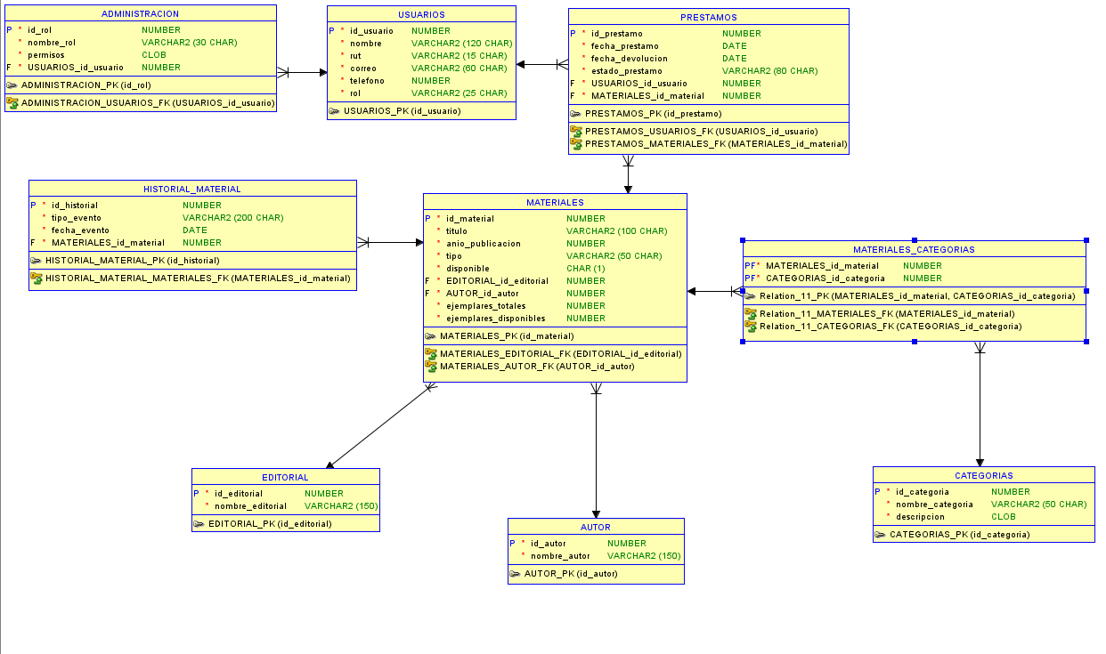

Slide 17
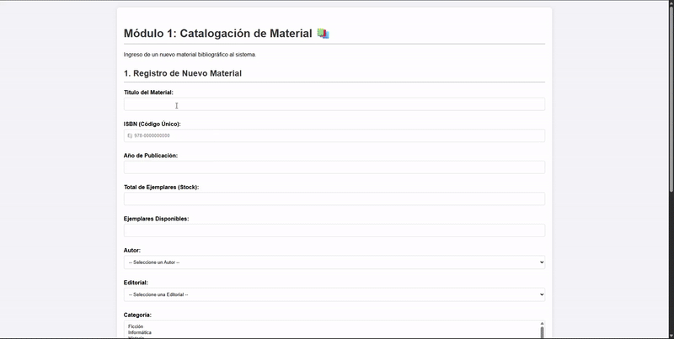

Slide 18
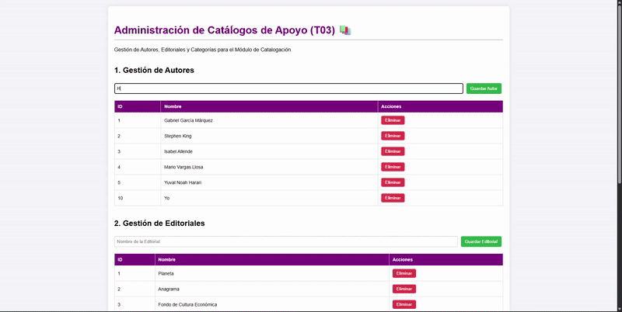

Slide 19
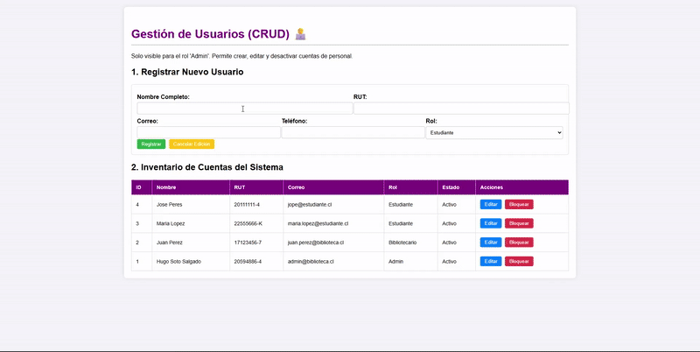

Slide 20
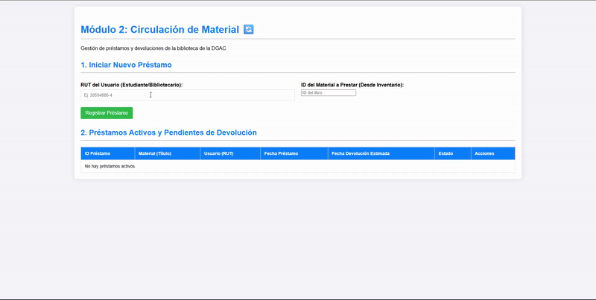

Slide 21
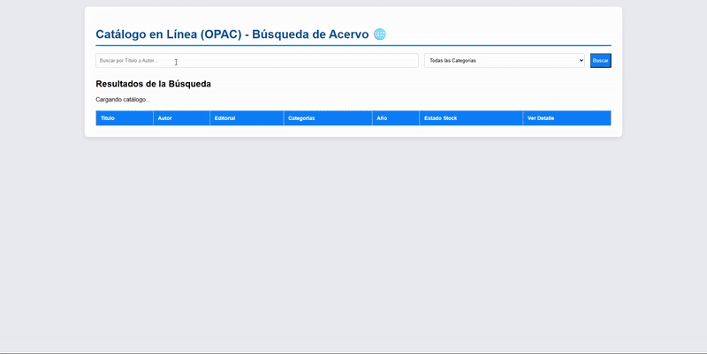

Slide 22
